Slide 1
ČRKA in GLAS
Shkronja dhe tingull
Slovenščina ima 25 črk.
Gjuha sllovene ka 25 shkronja.
Nekatere črke (npr. E, O, L, V) lahko izgovarjamo na več načinov.
Disa shkronja (p.sh. E, O, L, V) mund të shqiptohen në disa mënyra.

Slide 2
IZGOVOR ČRKE E
Shqiptimi shkronja E
E izgovarjamo ozko (é). E shqiptojmë ngushtë (é).
mesto, tenis, beseda, bel, slovenščina
E izgovarjamo široko (ê). E shqiptojmë gjerësisht (ê).
ena, sestra, velik, ne
E izgovarjamo z jezikom v nevtralnem položaju, kot polglasnik (ə). E është e theksuar me gjuhën në një pozicion neutral, sikur në shqip shkornja ë (ə).
pes, dež
Polglasnik izgovarjamo včasih tudi pred črko r (črka, vrt, črn). ë shqiptojmë nganjëherë edhe para letrës r (črka, vrt, črn).
P1

Slide 3
IZGOVOR ČRKE O
Shqiptimi shkronja O
O izgovarjamo ozko (ó). O shqiptojmë ngushtë (ó).
torba, dober, koliko, kako, tako, zelo
O izgovarjamo široko (ô). O shqiptojmë gjerësisht (ô).
soba, ona, slovnica, moški
P2

Slide 4
IZGOVOR ČRKE L
Shqiptimi shkronja O
L izgovarjamo kot L. L shqiptojmë sikur L
lahko, lep, limona, malo, luč
L izgovarjamo kot U. (Ponavadi na koncu besede.)
L shqiptojmë si L (Zakonisht në fund të fjalës.)
bel, stol, pol
P3

Slide 5
IZGOVOR ČRKE V
Shqiptimi shkronja V
V izgovarjamo kot V. V shqiptojmë si V
kava, večer, vino, voda, hvala
V izgovarjamo kot U (W). V shqiptojmë si U - W
Evropa, zdravnik, vsak, nov
P4

Slide 6
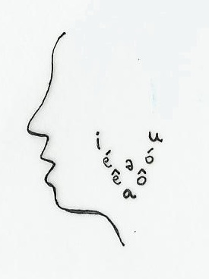
A, E, I, O, U
P5
Ponovite glasove. Opazujte, kako se spreminja položaj jezika pri izgovoru.
Përsëriteni zërat. Vëzhgoni se si ndryshon pozita e gjuhës në shqiptim.
POLOŽAJ JEZIKA
P6

Slide 7
Poslušajte in ponovite. Dëgjoni dhe përsëritni.
P7
in
i
u
ura
evro
é
ə
ó
osem
pes
ena
ê
ô
okno
a
avto

Slide 8
NAGLAS THEKS
Ni pravila, kateri del (zlog) besede je naglašen. Mesto naglasa se naučimo skupaj z besedo.
Nuk ka rregull cilën pjesë (rrokje) e fjalës është e theksuar. Vendin e theksit mësojmë bashkë me fjalën.
Poglejmo na primeru besed: februar, beseda, dokument. Z rdečo označeni del besede je naglašen.
pjesë për të theksuar është kuqe
FE-BRU-AR
BE-SE-DA
DO-KU-MENT

